Slide 1

数值分析与程序设计

Slide 2
目录
1.线性方程组
2.多项式乘积

Slide 3
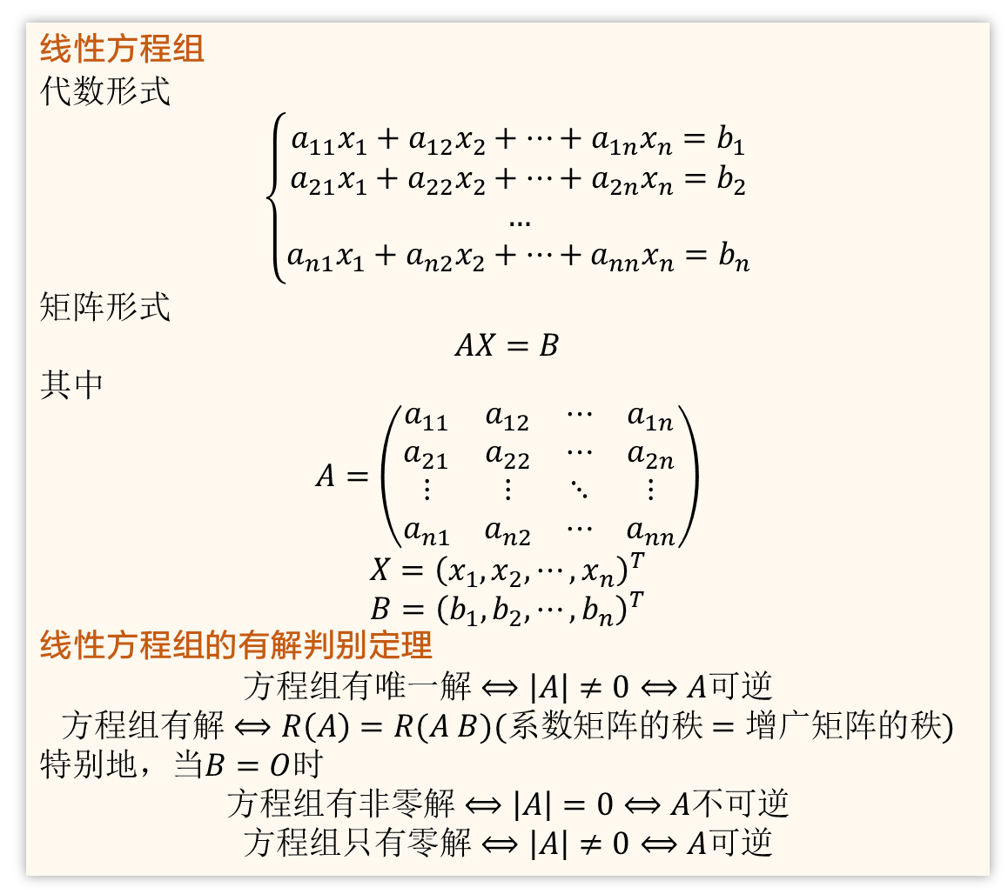
线性方程组
线性方程组
代数形式
$$\left\{\begin{aligned}a_{11}x_{1}+a_{12}x_{2}+…+a_{1n}x_{n}=b_{1} \\ a_{21}x_{1}+a_{22}x_{2}+…+a_{2n}x_{n}=b_{2} \\ … \\ a_{n1}x_{1}+a_{n2}x_{2}+…+a_{nn}x_{n}=b_{n}\end{aligned}\right.$$
矩阵形式
$$AX=B$$
其中
$$A=\left(\begin{matrix}a_{11} & a_{12} & ⋯ & a_{1n} \\ a_{21} & a_{22} & ⋯ & a_{2n} \\ ⋮ & ⋮ & ⋱ & ⋮ \\ a_{n1} & a_{n2} & ⋯ & a_{nn}\end{matrix}\right)$$
$$X={\left(x_{1},x_{2},⋯,x_{n}\right)}^{T}$$
$$B={\left(b_{1},b_{2},⋯,b_{n}\right)}^{T}$$
线性方程组的有解判别定理
$$方程组有唯一解⟺\left|A\right|≠0⟺A可逆$$
$$方程组有解⟺R\left(A\right)=R(A B)(系数矩阵的秩=增广矩阵的秩)$$
特别地，当$B=O$时
$$方程组有非零解⟺\left|A\right|=0⟺A不可逆$$
$$方程组只有零解⟺\left|A\right|≠0⟺A可逆$$

Slide 4
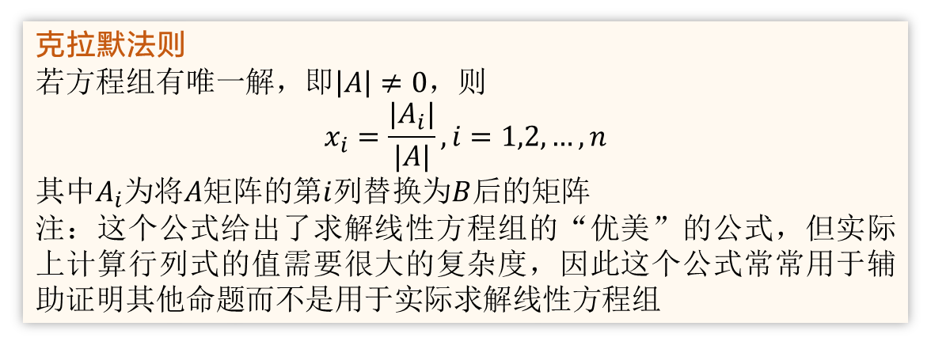
线性方程组
克拉默法则
若方程组有唯一解，即$\left|A\right|≠0$，则
$$x_{i}=\frac{|A_{i}|}{|A|},i=1,2,…,n$$
其中$A_{i}$为将$A$矩阵的第$i$列替换为$B$后的矩阵
注：这个公式给出了求解线性方程组的“优美”的公式，但实际上计算行列式的值需要很大的复杂度，因此这个公式常常用于辅助证明其他命题而不是用于实际求解线性方程组

Slide 5
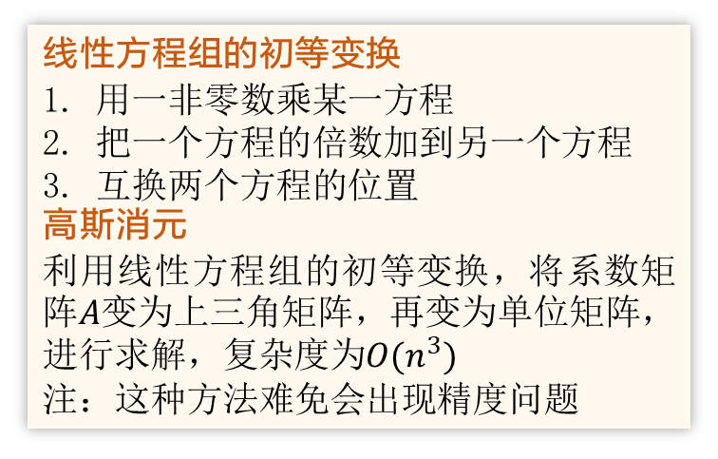
线性方程组
伪代码：
function solve(增广矩阵 A[1:n][1:n + 1])
{
//使矩阵变为上三角矩阵
for i = 1:n
{
if A[i][i] = 0
{
向下寻找A[j][i] != 0的j
if j exist
swap(A[i],A[j]);
else return 方程没有唯一解;
}
for j = i + 1:n
A[j] = A[j] - A[i] * (A[j][i] / A[i][i]);
}
//使矩阵变为单位矩阵
for i = n:1
{
A[i] = A[i] / A[i][i];
for j = 1:i - 1
A[j] = A[j] - A[i] * A[j][i];
}
return A[n + 1][1:n];
}
线性方程组的初等变换
用一非零数乘某一方程
把一个方程的倍数加到另一个方程
互换两个方程的位置
高斯消元
利用线性方程组的初等变换，将系数矩阵$A$变为上三角矩阵，再变为单位矩阵，进行求解，复杂度为$O(n^{3})$
注：这种方法难免会出现精度问题

Slide 6
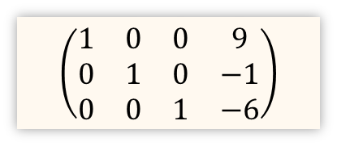
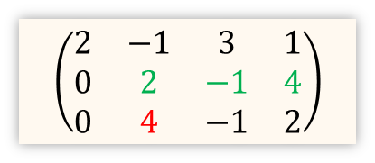
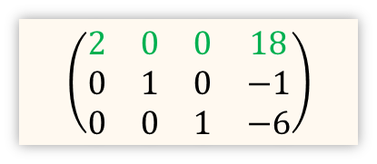
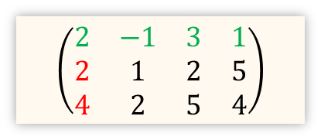
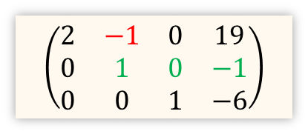
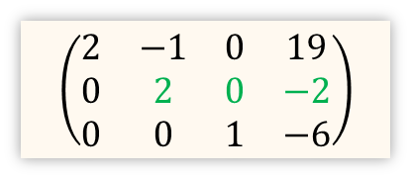
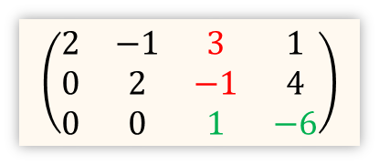
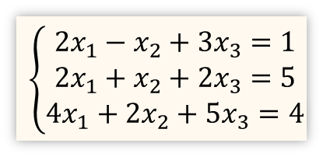
线性方程组
$$\left\{\begin{aligned}2x_{1}−x_{2}+{3x}_{3}=1 \\ 2x_{1}+x_{2}+2x_{3}=5 \\ 4x_{1}+2x_{2}+5x_{3}=4\end{aligned}\right.$$
$$\left(\begin{matrix}2 & −1 & 3 & 1 \\ 2 & 1 & 2 & 5 \\ 4 & 2 & 5 & 4\end{matrix}\right)$$
$$\left(\begin{matrix}2 & −1 & 3 & 1 \\ 0 & 2 & −1 & 4 \\ 0 & 4 & −1 & 2\end{matrix}\right)$$
$$\left(\begin{matrix}2 & −1 & 3 & 1 \\ 0 & 2 & −1 & 4 \\ 0 & 0 & 1 & −6\end{matrix}\right)$$
$$\left(\begin{matrix}2 & −1 & 0 & 19 \\ 0 & 2 & 0 & −2 \\ 0 & 0 & 1 & −6\end{matrix}\right)$$
$$\left(\begin{matrix}2 & −1 & 0 & 19 \\ 0 & 1 & 0 & −1 \\ 0 & 0 & 1 & −6\end{matrix}\right)$$
$$\left(\begin{matrix}2 & 0 & 0 & 18 \\ 0 & 1 & 0 & −1 \\ 0 & 0 & 1 & −6\end{matrix}\right)$$
$$\left(\begin{matrix}1 & 0 & 0 & 9 \\ 0 & 1 & 0 & −1 \\ 0 & 0 & 1 & −6\end{matrix}\right)$$

Slide 7
线性方程组
/*高斯消元，系数矩阵为a[i][j],i=1…n,j=1…n,常数为a[i][n+1],i=1…n，返回值为是否有唯一解，答案存在a[i][n+1]*/
double a[15][15], del;
double eps = 1e-6;
bool gauss(int n) {
for (int i = 1; i <= n; i++) {
int k = i;
for (int j = i + 1; j <= n; j++)if (fabs(a[j][i]) > fabs(a[k][i]))k = j;
if (fabs(del = a[k][i]) < eps)return 0;
for (int j = i; j <= n + 1; j++)swap(a[i][j], a[k][j]);
for (int j = i; j <= n + 1; j++)a[i][j] /= del;
for (k = 1; k <= n; k++)if (k != i) {
del = a[k][i];
for (int j = i; j <= n + 1; j++)a[k][j] -= a[i][j] * del;
}
}
return 1;
}

Slide 8
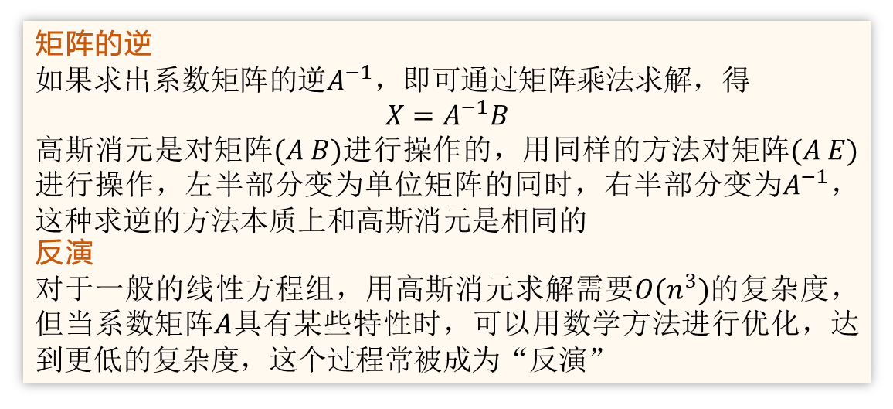
线性方程组
矩阵的逆
如果求出系数矩阵的逆$A^{−1}$，即可通过矩阵乘法求解，得
$$X=A^{−1}B$$
高斯消元是对矩阵$(A B)$进行操作的，用同样的方法对矩阵$(A E)$进行操作，左半部分变为单位矩阵的同时，右半部分变为$A^{−1}$，这种求逆的方法本质上和高斯消元是相同的
反演
对于一般的线性方程组，用高斯消元求解需要$O(n^{3})$的复杂度，但当系数矩阵$A$具有某些特性时，可以用数学方法进行优化，达到更低的复杂度，这个过程常被成为“反演”

Slide 9
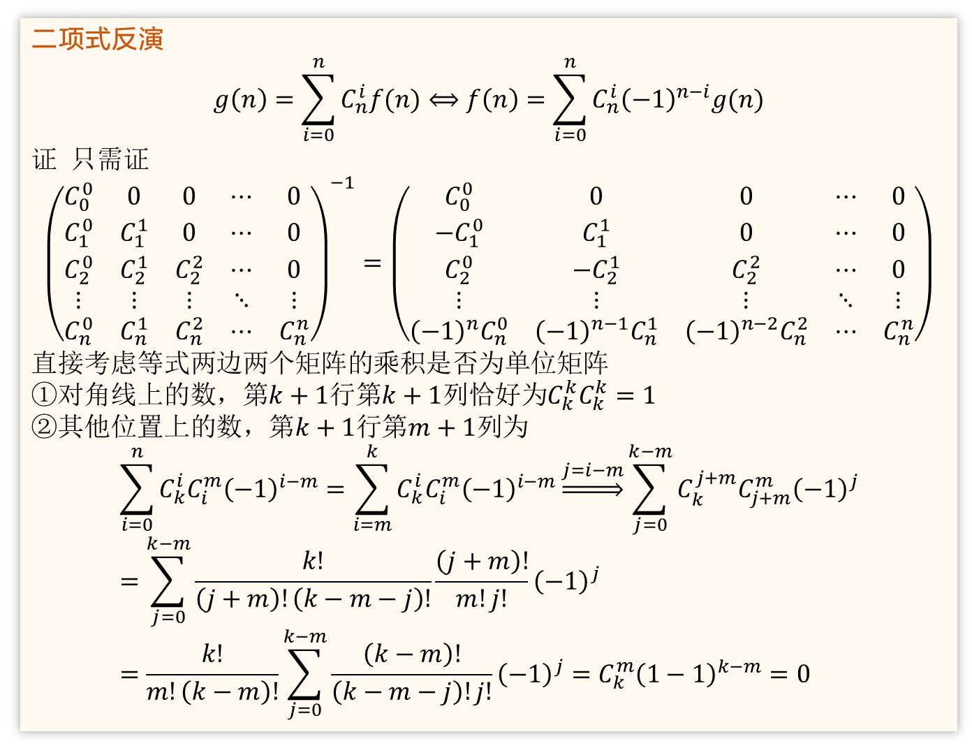
线性方程组
二项式反演
$$g\left(n\right)=\sum_{i=0}^{n}{C_{n}^{i}f(n)}⟺f\left(n\right)=\sum_{i=0}^{n}{C_{n}^{i}{\left(−1\right)}^{n−i}g(n)}$$
证 只需证
$${\left(\begin{matrix}C_{0}^{0} & 0 & 0 & ⋯ & 0 \\ C_{1}^{0} & C_{1}^{1} & 0 & ⋯ & 0 \\ C_{2}^{0} & C_{2}^{1} & C_{2}^{2} & ⋯ & 0 \\ ⋮ & ⋮ & ⋮ & ⋱ & ⋮ \\ C_{n}^{0} & C_{n}^{1} & C_{n}^{2} & ⋯ & C_{n}^{n}\end{matrix}\right)}^{−1}=\left(\begin{matrix}C_{0}^{0} & 0 & 0 & ⋯ & 0 \\ −C_{1}^{0} & C_{1}^{1} & 0 & ⋯ & 0 \\ C_{2}^{0} & −C_{2}^{1} & C_{2}^{2} & ⋯ & 0 \\ ⋮ & ⋮ & ⋮ & ⋱ & ⋮ \\ {\left(−1\right)}^{n}C_{n}^{0} & {\left(−1\right)}^{n−1}C_{n}^{1} & {\left(−1\right)}^{n−2}C_{n}^{2} & ⋯ & C_{n}^{n}\end{matrix}\right)$$
直接考虑等式两边两个矩阵的乘积是否为单位矩阵
①对角线上的数，第$k+1$行第$k+1$列恰好为$C_{k}^{k}C_{k}^{k}=1$
②其他位置上的数，第$k+1$行第$m+1$列为
$$\sum_{i=0}^{n}{C_{k}^{i}C_{i}^{m}{\left(−1\right)}^{i−m}}=\sum_{i=m}^{k}{C_{k}^{i}C_{i}^{m}{\left(−1\right)}^{i−m}}\underset{⇒}{j=i−m}\sum_{j=0}^{k−m}{C_{k}^{j+m}C_{j+m}^{m}{\left(−1\right)}^{j}}=\sum_{j=0}^{k−m}{\frac{k!}{\left(j+m\right)!\left(k−m−j\right)!}\frac{\left(j+m\right)!}{m!j!}{\left(−1\right)}^{j}}=\frac{k!}{m!\left(k−m\right)!}\sum_{j=0}^{k−m}{\frac{\left(k−m\right)!}{\left(k−m−j\right)!j!}{\left(−1\right)}^{j}}=C_{k}^{m}{\left(1−1\right)}^{k−m}=0$$

Slide 10
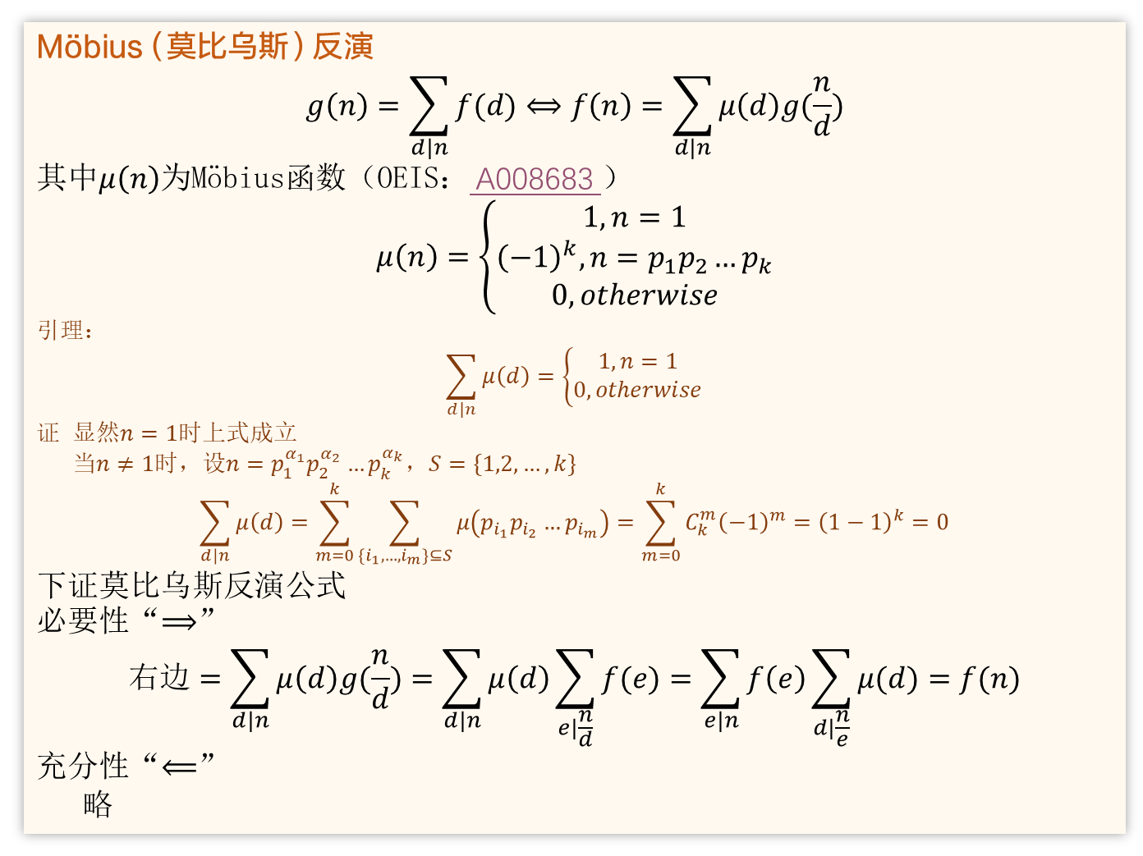
线性方程组
Möbius（莫比乌斯）反演
$$g\left(n\right)=\sum_{d|n}{f(d)}⟺f\left(n\right)=\sum_{d|n}{μ\left(d\right)g(\frac{n}{d})}$$
其中$μ\left(n\right)$为Möbius函数（OEIS： A008683 ）
$$μ\left(n\right)=\left\{\begin{aligned}1,n=1 \\ {\left(−1\right)}^{k},n=p_{1}p_{2}…p_{k} \\ 0,otherwise\end{aligned}\right.$$
引理：
$$\sum_{d|n}{μ\left(d\right)}=\left\{\begin{aligned}1,n=1 \\ 0,otherwise\end{aligned}\right.$$
证 显然$n=1$时上式成立
当$n≠1$时，设$n=p_{1}^{α_{1}}p_{2}^{α_{2}}…p_{k}^{α_{k}}$，$S=\{1,2,…,k\}$
$$\sum_{d|n}{μ\left(d\right)}=\sum_{m=0}^{k}{\sum_{\{i_{1},…,i_{m}\}⊆S}{μ\left(p_{i_{1}}p_{i_{2}}…p_{i_{m}}\right)}}=\sum_{m=0}^{k}{C_{k}^{m}{\left(−1\right)}^{m}}={\left(1−1\right)}^{k}=0$$
下证莫比乌斯反演公式
必要性“$⟹$”
$$右边=\sum_{d|n}{μ\left(d\right)g(\frac{n}{d})}=\sum_{d|n}{μ\left(d\right)\sum_{e|\frac{n}{d}}{f(e)}}=\sum_{e|n}{f\left(e\right)\sum_{d|\frac{n}{e}}{μ(d)}}=f(n)$$
充分性“$⟸$”
略

Slide 11
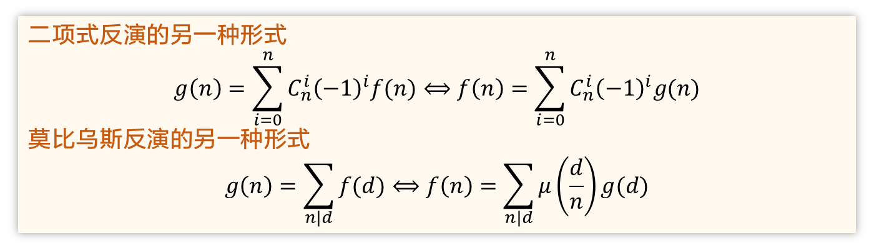
线性方程组
二项式反演的另一种形式
$$g\left(n\right)=\sum_{i=0}^{n}{C_{n}^{i}{\left(−1\right)}^{i}f(n)}⟺f\left(n\right)=\sum_{i=0}^{n}{C_{n}^{i}{\left(−1\right)}^{i}g(n)}$$
莫比乌斯反演的另一种形式
$$g\left(n\right)=\sum_{n|d}{f(d)}⟺f\left(n\right)=\sum_{n|d}{μ\left(\frac{d}{n}\right)g(d)}$$

Slide 12
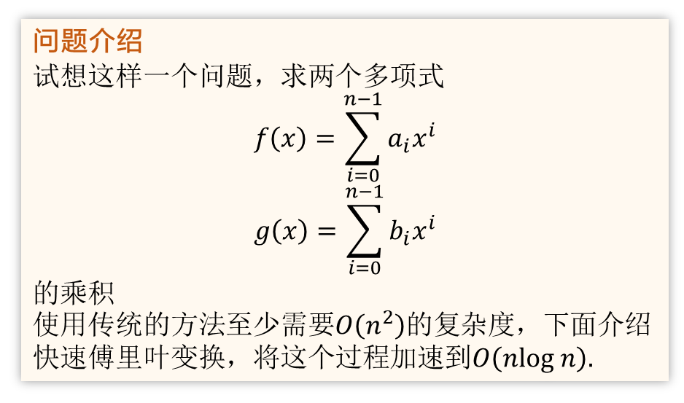
多项式乘积
问题介绍
试想这样一个问题，求两个多项式
$$f\left(x\right)=\sum_{i=0}^{n−1}{a_{i}x^{i}}$$
$$g\left(x\right)=\sum_{i=0}^{n−1}{b_{i}x^{i}}$$
的乘积
使用传统的方法至少需要$O\left(n^{2}\right)$的复杂度，下面介绍快速傅里叶变换，将这个过程加速到$O\left(nlog n\right).$

Slide 13
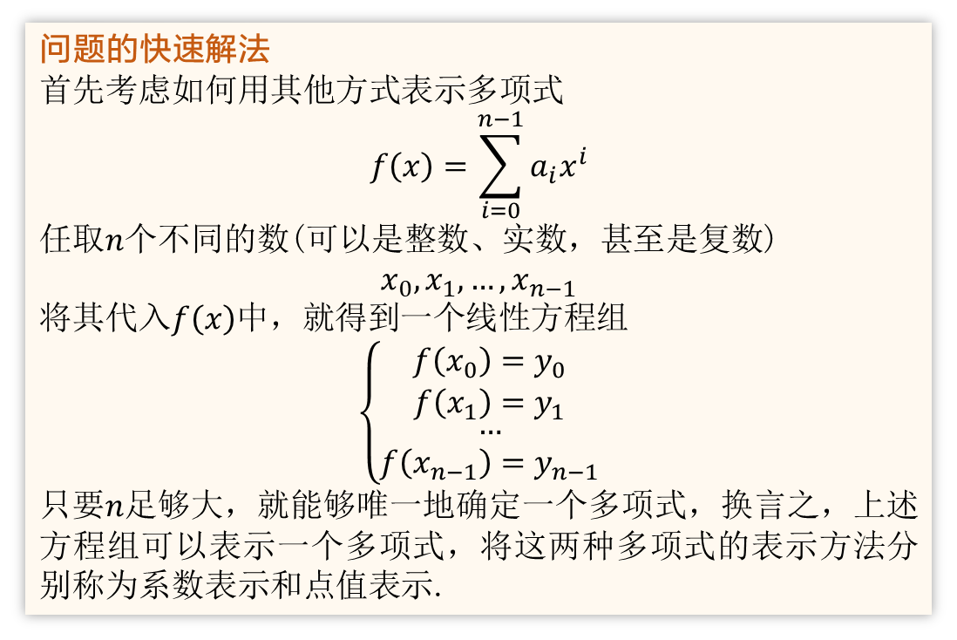
多项式乘积
问题的快速解法
首先考虑如何用其他方式表示多项式
$$f\left(x\right)=\sum_{i=0}^{n−1}{a_{i}x^{i}}$$
任取$n$个不同的数(可以是整数、实数，甚至是复数)
$$x_{0},x_{1},…,x_{n−1}$$
将其代入$f\left(x\right)$中，就得到一个线性方程组
$$\left\{\begin{aligned}\begin{matrix}f\left(x_{0}\right)=y_{0} \\ f\left(x_{1}\right)=y_{1}\end{matrix} \\ \begin{matrix}… \\ f\left(x_{n−1}\right)=y_{n−1}\end{matrix}\end{aligned}\right.$$
只要$n$足够大，就能够唯一地确定一个多项式，换言之，上述方程组可以表示一个多项式，将这两种多项式的表示方法分别称为系数表示和点值表示.

Slide 14

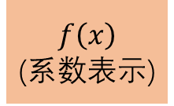
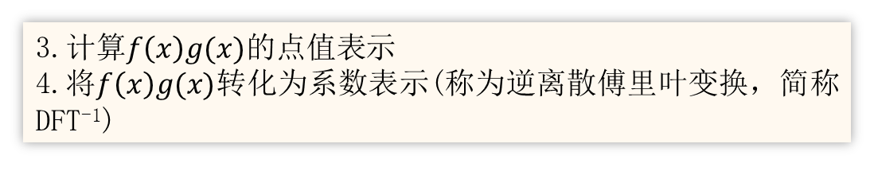

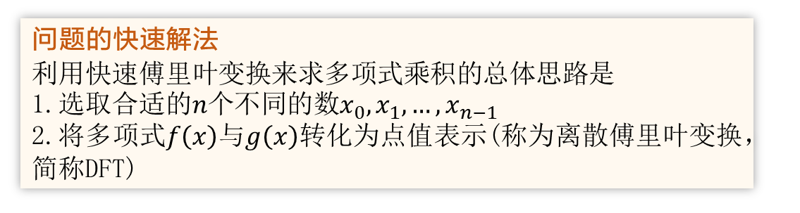
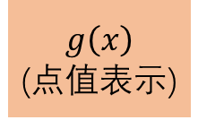
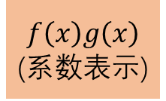
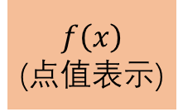

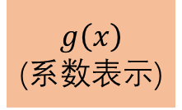
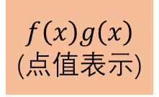
多项式乘积
问题的快速解法
利用快速傅里叶变换来求多项式乘积的总体思路是
1.选取合适的$n$个不同的数$x_{0},x_{1},…,x_{n−1}$
2.将多项式$f\left(x\right)$与$g\left(x\right)$转化为点值表示(称为离散傅里叶变换，简称DFT)
$$f\left(x\right)$$
(系数表示)
$$f\left(x\right)$$
(点值表示)
DFT
$$f\left(x\right)g\left(x\right)$$
(点值表示)
DFT⁻¹
$$f\left(x\right)g\left(x\right)$$
(系数表示)
$$g\left(x\right)$$
(系数表示)
$$O\left(nlog n\right)$$
$$g\left(x\right)$$
(点值表示)
$$O\left(n\right)$$
$$O\left(nlog n\right)$$
3.计算$f\left(x\right)g(x)$的点值表示
4.将$f\left(x\right)g(x)$转化为系数表示(称为逆离散傅里叶变换，简称DFT⁻¹)

Slide 15
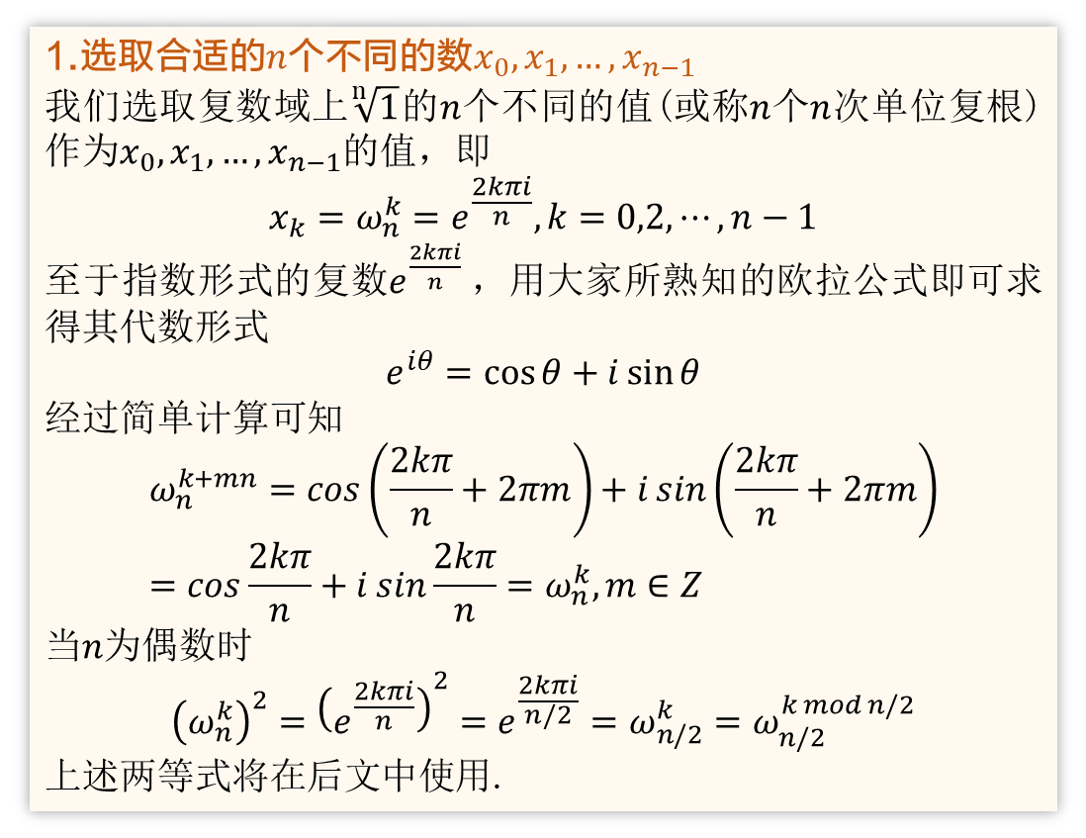
多项式乘积
1.选取合适的$n$个不同的数$x_{0},x_{1},…,x_{n−1}$
我们选取复数域上$\sqrt[n]{1}$的$n$个不同的值(或称$n$个$n$次单位复根)作为$x_{0},x_{1},…,x_{n−1}$的值，即
$$x_{k}=ω_{n}^{k}=e^{\frac{2kπi}{n}},k=0,2,⋯,n−1$$
至于指数形式的复数$e^{\frac{2kπi}{n}}$，用大家所熟知的欧拉公式即可求得其代数形式
$$e^{iθ}=\cos{θ}+i\sin{θ}$$
经过简单计算可知
$$ω_{n}^{k+mn}=\cos\left(\frac{2kπ}{n}+2πm\right)+i\sin\left(\frac{2kπ}{n}+2πm\right)=\cos{\frac{2kπ}{n}}+i\sin{\frac{2kπ}{n}}=ω_{n}^{k},m∈Z$$
当$n$为偶数时
$${\left(ω_{n}^{k}\right)}^{2}={\left(e^{\frac{2kπi}{n}}\right)}^{2}=e^{\frac{2kπi}{n/2}}=ω_{n/2}^{k}=ω_{n/2}^{k mod n/2}$$
上述两等式将在后文中使用.

Slide 16
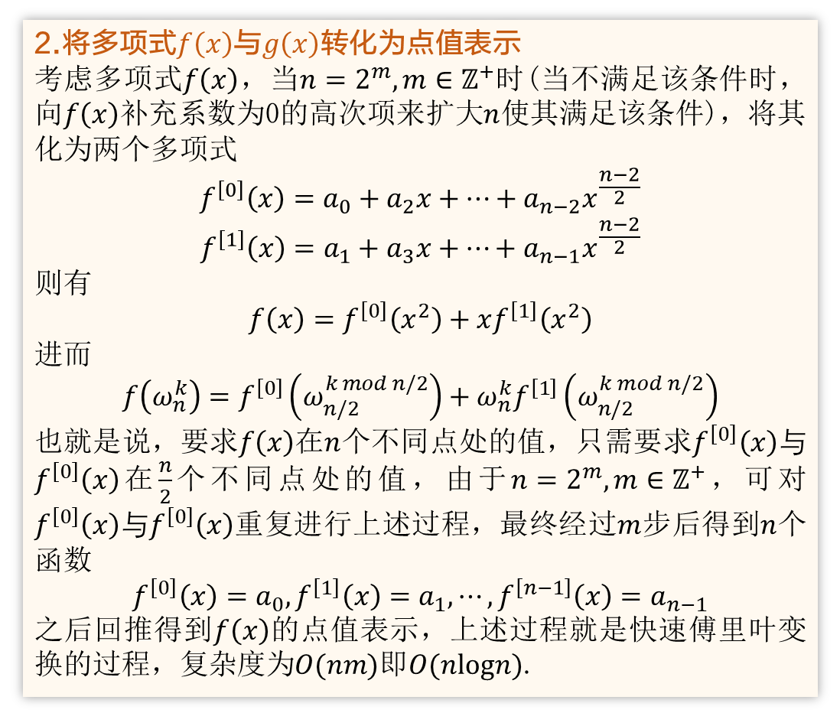
多项式乘积
2.将多项式$f\left(x\right)$与$g\left(x\right)$转化为点值表示
考虑多项式$f\left(x\right)$，当$n=2^{m},m∈ℤ^{+}$时(当不满足该条件时，向$f\left(x\right)$补充系数为0的高次项来扩大$n$使其满足该条件)，将其化为两个多项式
$$f^{\left[0\right]}\left(x\right)=a_{0}+a_{2}x+⋯+a_{n−2}x^{\frac{n−2}{2}}$$
$$f^{\left[1\right]}\left(x\right)=a_{1}+a_{3}x+⋯+a_{n−1}x^{\frac{n−2}{2}}$$
则有
$$f\left(x\right)=f^{\left[0\right]}\left(x^{2}\right)+xf^{\left[1\right]}\left(x^{2}\right)$$
进而
$$f\left(ω_{n}^{k}\right)=f^{\left[0\right]}\left(ω_{n/2}^{k mod n/2}\right)+ω_{n}^{k}f^{\left[1\right]}\left(ω_{n/2}^{k mod n/2}\right)$$
也就是说，要求$f\left(x\right)$在$n$个不同点处的值，只需要求$f^{\left[0\right]}\left(x\right)与f^{\left[0\right]}\left(x\right)$在$\frac{n}{2}$个不同点处的值，由于$n=2^{m},m∈ℤ^{+}$，可对$f^{\left[0\right]}\left(x\right)与f^{\left[0\right]}\left(x\right)$重复进行上述过程，最终经过$m$步后得到$n$个函数
$$f^{\left[0\right]}\left(x\right)=a_{0},f^{\left[1\right]}\left(x\right)=a_{1},⋯,f^{\left[n−1\right]}\left(x\right)=a_{n−1}$$
之后回推得到$f\left(x\right)$的点值表示，上述过程就是快速傅里叶变换的过程，复杂度为$O(nm)$即$O(nlogn)$.

Slide 17
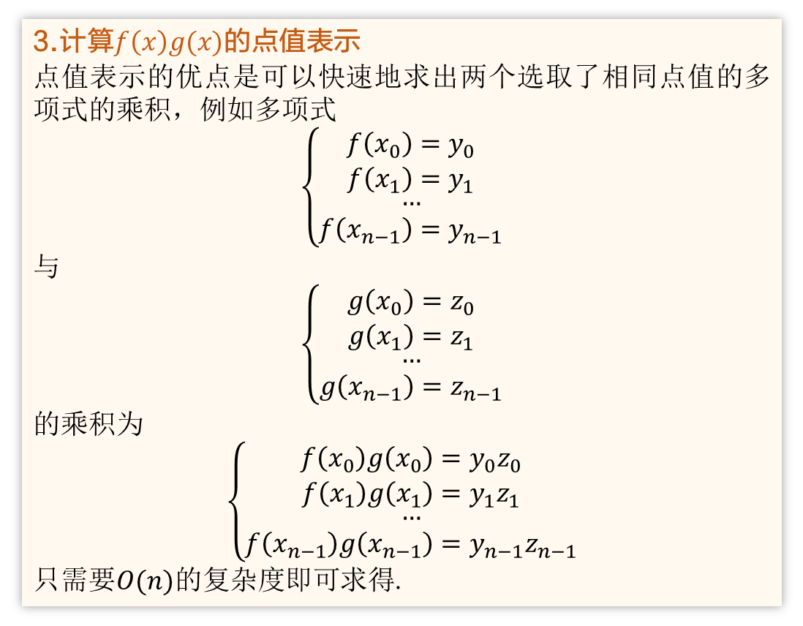
多项式乘积
3.计算$f\left(x\right)g(x)$的点值表示
点值表示的优点是可以快速地求出两个选取了相同点值的多项式的乘积，例如多项式
$$\left\{\begin{aligned}\begin{matrix}f\left(x_{0}\right)=y_{0} \\ f\left(x_{1}\right)=y_{1}\end{matrix} \\ \begin{matrix}… \\ f\left(x_{n−1}\right)=y_{n−1}\end{matrix}\end{aligned}\right.$$
与
$$\left\{\begin{aligned}\begin{matrix}g\left(x_{0}\right)=z_{0} \\ g\left(x_{1}\right)=z_{1}\end{matrix} \\ \begin{matrix}… \\ g\left(x_{n−1}\right)=z_{n−1}\end{matrix}\end{aligned}\right.$$
的乘积为
$$\left\{\begin{aligned}\begin{matrix}f\left(x_{0}\right)g\left(x_{0}\right)=y_{0}z_{0} \\ f\left(x_{1}\right)g\left(x_{1}\right)=y_{1}z_{1}\end{matrix} \\ \begin{matrix}… \\ f\left(x_{n−1}\right)g\left(x_{n−1}\right)=y_{n−1}z_{n−1}\end{matrix}\end{aligned}\right.$$
只需要$O(n)$的复杂度即可求得.

Slide 18
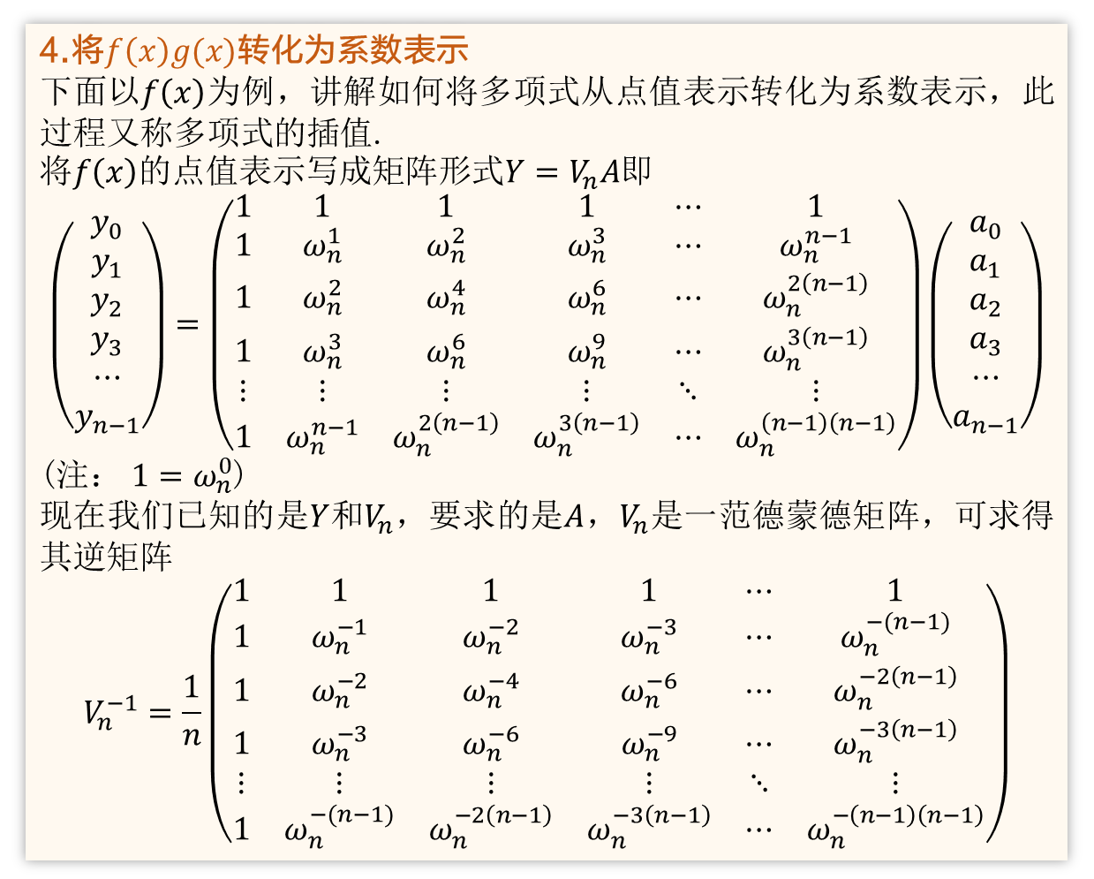
多项式乘积
4.将$f\left(x\right)g(x)$转化为系数表示
下面以$f\left(x\right)$为例，讲解如何将多项式从点值表示转化为系数表示，此过程又称多项式的插值.
将$f\left(x\right)$的点值表示写成矩阵形式$Y=V_{n}A$即
$$\left(\begin{matrix}y_{0} \\ y_{1} \\ y_{2} \\ y_{3} \\ ⋯ \\ y_{n−1}\end{matrix}\right)=\left(\begin{matrix}1 & 1 & 1 & 1 & ⋯ & 1 \\ 1 & ω_{n}^{1} & ω_{n}^{2} & ω_{n}^{3} & ⋯ & ω_{n}^{n−1} \\ 1 & ω_{n}^{2} & ω_{n}^{4} & ω_{n}^{6} & ⋯ & ω_{n}^{2\left(n−1\right)} \\ 1 & ω_{n}^{3} & ω_{n}^{6} & ω_{n}^{9} & ⋯ & ω_{n}^{3\left(n−1\right)} \\ ⋮ & ⋮ & ⋮ & ⋮ & ⋱ & ⋮ \\ 1 & ω_{n}^{n−1} & ω_{n}^{2\left(n−1\right)} & ω_{n}^{3\left(n−1\right)} & ⋯ & ω_{n}^{\left(n−1\right)\left(n−1\right)}\end{matrix}\right)\left(\begin{matrix}a_{0} \\ a_{1} \\ a_{2} \\ a_{3} \\ ⋯ \\ a_{n−1}\end{matrix}\right)$$
(注： $1=ω_{n}^{0}$)
现在我们已知的是$Y$和$V_{n}$，要求的是$A$，$V_{n}$是一范德蒙德矩阵，可求得其逆矩阵
$$V_{n}^{−1}=\frac{1}{n}\left(\begin{matrix}1 & 1 & 1 & 1 & ⋯ & 1 \\ 1 & ω_{n}^{−1} & ω_{n}^{−2} & ω_{n}^{−3} & ⋯ & ω_{n}^{−(n−1)} \\ 1 & ω_{n}^{−2} & ω_{n}^{−4} & ω_{n}^{−6} & ⋯ & ω_{n}^{−2\left(n−1\right)} \\ 1 & ω_{n}^{−3} & ω_{n}^{−6} & ω_{n}^{−9} & ⋯ & ω_{n}^{−3\left(n−1\right)} \\ ⋮ & ⋮ & ⋮ & ⋮ & ⋱ & ⋮ \\ 1 & ω_{n}^{−(n−1)} & ω_{n}^{−2\left(n−1\right)} & ω_{n}^{−3\left(n−1\right)} & ⋯ & ω_{n}^{−\left(n−1\right)\left(n−1\right)}\end{matrix}\right)$$

Slide 19
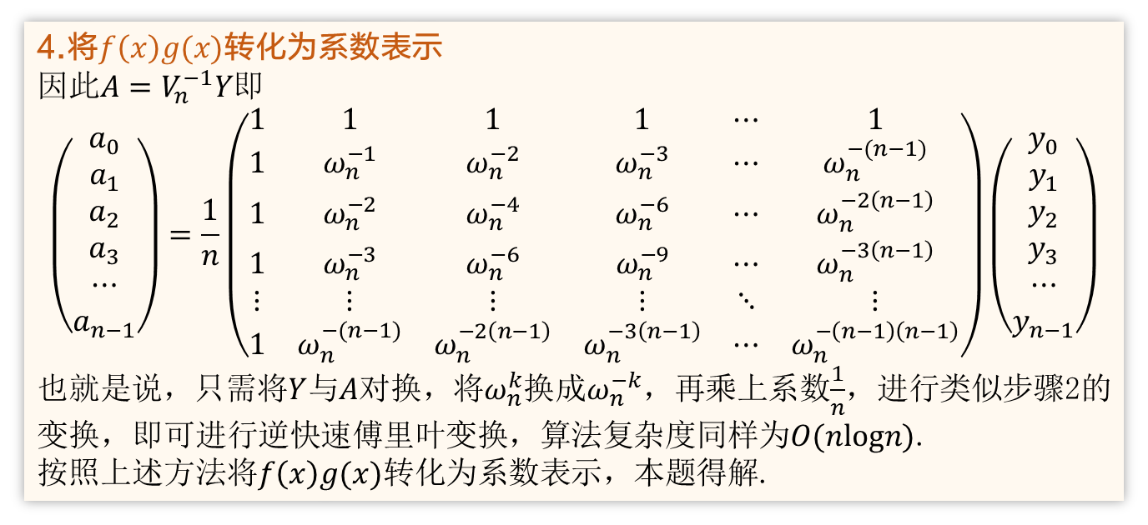
多项式乘积
4.将$f\left(x\right)g(x)$转化为系数表示
因此$A=V_{n}^{−1}Y$即
$$\left(\begin{matrix}a_{0} \\ a_{1} \\ a_{2} \\ a_{3} \\ ⋯ \\ a_{n−1}\end{matrix}\right)=\frac{1}{n}\left(\begin{matrix}1 & 1 & 1 & 1 & ⋯ & 1 \\ 1 & ω_{n}^{−1} & ω_{n}^{−2} & ω_{n}^{−3} & ⋯ & ω_{n}^{−(n−1)} \\ 1 & ω_{n}^{−2} & ω_{n}^{−4} & ω_{n}^{−6} & ⋯ & ω_{n}^{−2\left(n−1\right)} \\ 1 & ω_{n}^{−3} & ω_{n}^{−6} & ω_{n}^{−9} & ⋯ & ω_{n}^{−3\left(n−1\right)} \\ ⋮ & ⋮ & ⋮ & ⋮ & ⋱ & ⋮ \\ 1 & ω_{n}^{−(n−1)} & ω_{n}^{−2\left(n−1\right)} & ω_{n}^{−3\left(n−1\right)} & ⋯ & ω_{n}^{−\left(n−1\right)\left(n−1\right)}\end{matrix}\right)\left(\begin{matrix}y_{0} \\ y_{1} \\ y_{2} \\ y_{3} \\ ⋯ \\ y_{n−1}\end{matrix}\right)$$
也就是说，只需将$Y$与$A$对换，将$ω_{n}^{k}$换成$ω_{n}^{−k}$，再乘上系数$\frac{1}{n}$，进行类似步骤2的变换，即可进行逆快速傅里叶变换，算法复杂度同样为$O(nlogn)$.
按照上述方法将$f\left(x\right)g(x)$转化为系数表示，本题得解.

Slide 20
多项式乘积
#include<bits/stdc++.h>
using namespace std;
const int maxn = 1 << 18;
typedef complex<double> C;
C wn(int n, int f)
{
return C(cos(acos(-1.0) / n), f*sin((acos(-1.0)) / n));
}
C inv(int n)
{
return C(1.0 / n, 0);
}
C a[maxn], b[maxn], c[maxn];
int g[maxn];
void FFT(C *a, int n, int f)
{
for (int i = 0; i < n; i++)if (i > g[i])swap(a[i], a[g[i]]);
for (int i = 1; i < n; i <<= 1)
{
C w = wn(i, f), x, y;
for (int j = 0; j < n; j += i + i)
{
C e; e = 1;
for (int k = 0; k < i; e = e * w, k++)
{
x = a[j + k];
y = a[j + k + i] * e;
a[j + k] = x + y;
a[j + k + i] = x - y;
}
}
}
if (f == -1)
{
C Inv = inv(n);
for (int i = 0; i < n; i++)a[i] = a[i] * Inv;
}
}

Slide 21
多项式乘积
模板题目：http://uoj.ac/problem/34
void conv(C *a, int n, C *b, int m, C *c)
{
int k = 0, s = 2;
while ((1 << k) < max(n, m) + 1)k++, s <<= 1;
for (int i = 1; i < s; i++)g[i] = (g[i / 2] / 2) | ((i & 1) << k);
FFT(a, s, 1);
FFT(b, s, 1);
for (int i = 0; i < s; i++)c[i] = a[i] * b[i];
FFT(c, s, -1);
}
int main()
{
int n, m;
scanf("%d%d", &n, &m);
for (int i = 0; i <= n; i++)scanf("%lf", &a[i]);
for (int i = 0; i <= m; i++)scanf("%lf", &b[i]);
conv(a, n, b, m, c);
for (int i = 0; i <= n + m; i++)printf("%d ", (int)(c[i].real() + 0.5));
return 0;
}

Slide 22
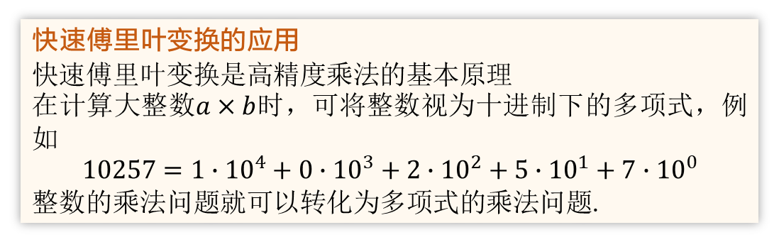
多项式乘积
快速傅里叶变换的应用
快速傅里叶变换是高精度乘法的基本原理
在计算大整数$a×b$时，可将整数视为十进制下的多项式，例如
$$10257=1∙{10}^{4}+0∙{10}^{3}+2∙{10}^{2}+5∙{10}^{1}+7∙{10}^{0}$$
整数的乘法问题就可以转化为多项式的乘法问题.

Slide 23
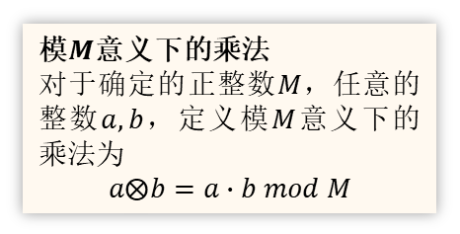
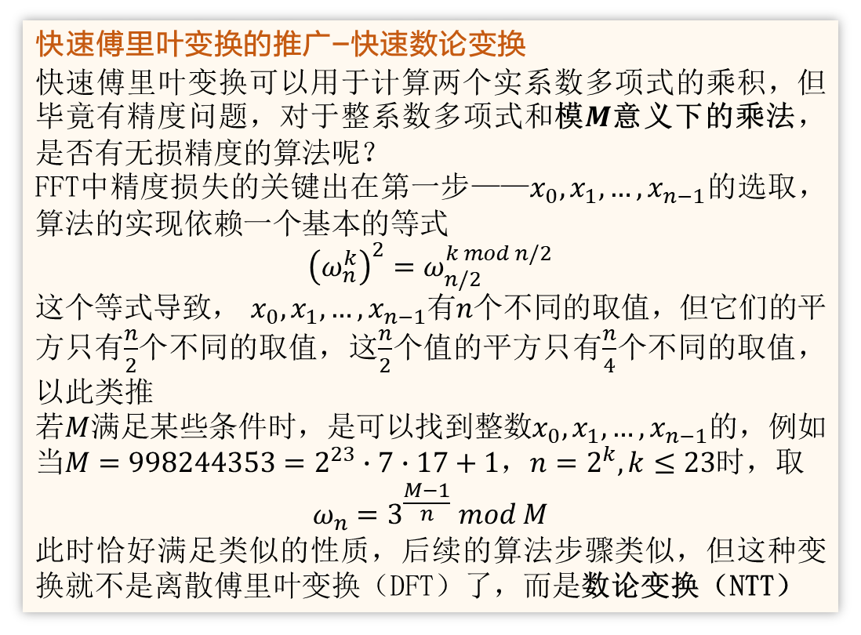
多项式乘积
快速傅里叶变换的推广-快速数论变换
快速傅里叶变换可以用于计算两个实系数多项式的乘积，但毕竟有精度问题，对于整系数多项式和模$M$意义下的乘法，是否有无损精度的算法呢？
FFT中精度损失的关键出在第一步——$x_{0},x_{1},…,x_{n−1}$的选取，算法的实现依赖一个基本的等式
$${\left(ω_{n}^{k}\right)}^{2}=ω_{n/2}^{k mod n/2}$$
这个等式导致， $x_{0},x_{1},…,x_{n−1}$有$n$个不同的取值，但它们的平方只有$\frac{n}{2}$个不同的取值，这$\frac{n}{2}$个值的平方只有$\frac{n}{4}$个不同的取值，以此类推
若$M$满足某些条件时，是可以找到整数$x_{0},x_{1},…,x_{n−1}$的，例如当$M=998244353=2^{23}∙7∙17+1$，$n=2^{k},k≤23$时，取
$$ω_{n}=3^{\frac{M−1}{n}} mod M$$
此时恰好满足类似的性质，后续的算法步骤类似，但这种变换就不是离散傅里叶变换（DFT）了，而是数论变换（NTT）
模$M$意义下的乘法
对于确定的正整数$M$，任意的整数$a,b$，定义模$M$意义下的乘法为
$$a⨂b=a∙b mod M$$

Slide 24
多项式乘积
#include<bits/stdc++.h>
using namespace std;
const int maxn = 1 << 20;
typedef long long ll;
const ll mo = 998244353;
ll fpow(ll a, ll b)
{
ll ans = 1;
while (b > 0) { if (b & 1)ans = ans * a%mo; b >>= 1; a = a * a%mo; }
return ans;
}
struct C
{
ll a;
C() {}
C(ll a) :a(a) {}
C operator = (int a) { *this = C(a); return *this; }
C operator + (const C &t) { return C(a + t.a >= mo ? (a + t.a - mo) : (a + t.a)); }
C operator - (const C &t) { return C(a - t.a < 0 ? (a - t.a + mo) : (a - t.a)); }
C operator * (const C &t) { return C(a*t.a%mo); }
};
C wn(int n, int f)
{
return fpow(3, (mo - 1) / n >> 1);
}
C inv(int n)
{
return fpow(n, mo - 2);
}

Slide 25
多项式乘积
C a[maxn], b[maxn], c[maxn];
int g[maxn];
void NTT(C *a, int n, int f)
{
for (int i = 0; i < n; i++)if (i > g[i])swap(a[i], a[g[i]]);
for (int i = 1; i <= n; i <<= 1)
{
C w = wn(i, f), x, y;
for (int j = 0; j < n; j += i + i)
{
C e; e = 1;
for (int k = 0; k < i; e = e * w, k++)
{
x = a[j + k];
y = a[j + k + i] * e;
a[j + k] = x + y;
a[j + k + i] = x - y;
}
}
}
if (f == -1)
{
C Inv = inv(n);
for (int i = 0; i < n / 2; i++)swap(a[i], a[n - i]);
for (int i = 0; i < n; i++)a[i] = a[i] * Inv;
}
}
void conv(C *a, int n, C *b, int m, C *c)
{
略
}
int main()
{
略
}

Slide 26
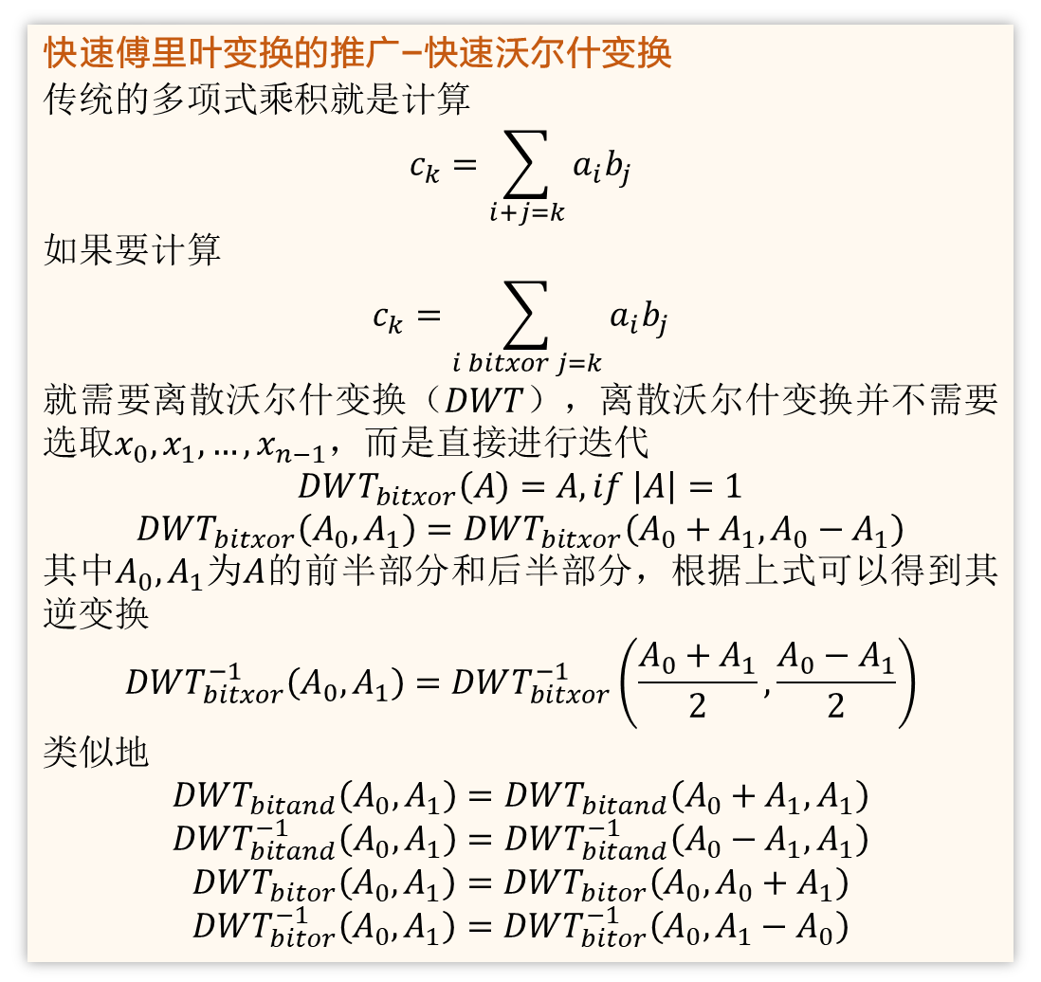
多项式乘积
快速傅里叶变换的推广-快速沃尔什变换
传统的多项式乘积就是计算
$$c_{k}=\sum_{i+j=k}{a_{i}b_{j}}$$
如果要计算
$$c_{k}=\sum_{i bitxor j=k}{a_{i}b_{j}}$$
就需要离散沃尔什变换（$DWT$），离散沃尔什变换并不需要选取$x_{0},x_{1},…,x_{n−1}$，而是直接进行迭代
$$DWT_{bitxor}\left(A\right)=A,if \left|A\right|=1$$
$$DWT_{bitxor}\left(A_{0},A_{1}\right)=DWT_{bitxor}\left(A_{0}+A_{1},A_{0}−A_{1}\right)$$
其中$A_{0},A_{1}$为$A$的前半部分和后半部分，根据上式可以得到其逆变换
$$DWT_{bitxor}^{−1}\left(A_{0},A_{1}\right)=DWT_{bitxor}^{−1}\left(\frac{A_{0}+A_{1}}{2},\frac{A_{0}−A_{1}}{2}\right)$$
类似地
$$DWT_{bitand}\left(A_{0},A_{1}\right)=DWT_{bitand}\left(A_{0}+A_{1}, A_{1}\right)$$
$$DWT_{bitand}^{−1}\left(A_{0},A_{1}\right)=DWT_{bitand}^{−1}\left(A_{0}−A_{1},A_{1}\right)$$
$$DWT_{bitor}\left(A_{0},A_{1}\right)=DWT_{bitor}\left(A_{0}, A_{0}+A_{1}\right)$$
$$DWT_{bitor}^{−1}\left(A_{0},A_{1}\right)=DWT_{bitor}^{−1}\left(A_{0},A_{1}−A_{0}\right)$$

Slide 27
多项式乘积
#include<bits/stdc++.h>
using namespace std;
typedef long long ll;
const ll mo = 1e9 + 7;
ll fpow(ll a, ll b)
{
ll ans = 1;
while (b > 0) { if (b & 1)ans = ans * a%mo; b >>= 1; a = a * a%mo; }
return ans;
}
void FWT(ll *a, int n, int f)
{
ll inv2 = fpow(2, mo - 2), x, y;
for (int i = 1; i < n; i <<= 1){
for (int j = 0; j < n; j += i + i){
for (int k = 0; k < i; k++){
x = a[j + k];
y = a[j + k + i];
if (f == 1)
{
a[j + k] = x + y, a[j + k + i] = x - y + mo;//xor
//a[j+k]=x+y;//and
//a[j+k+i]=x+y//or
}
else
{
a[j + k] = (x + y)*inv2, a[j + k + i] = (x - y + mo)*inv2;//xor
//a[j+k]=x-y+mo;//and
//a[j+k+i]=y-x+mo;//or
}
a[j + k] %= mo;
a[j + k + i] %= mo;
}
}
}
}

